Slide 1
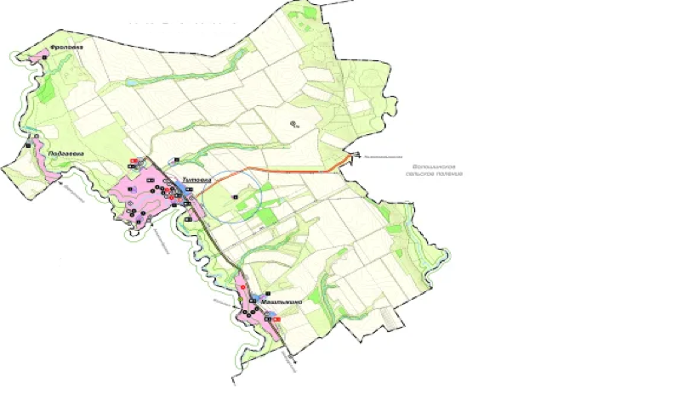
Административно – территориальное деление
МО «Титовское сельское поселение»
ЛНР
Административный центр- слобода Титовка расположена на северо-западе Миллеровского района на расстоянии 68 км от районного центра.
Площадь территории МО «Титовское сельское поселение» 122 кв. км; площадь сельхозугодий-10204,8 га
Сл Титовка
ЛНР
МО «Волошинское сельское поселение»

Slide 2
Слобода Титовка,
Население-800 чел., общая площадь-481,4 га
Слобода Машлыкино,
Население-184 чел., общая площадь-152,5 га
Село Подгаевка,
Население-30 чел., общая площадь-57,3 га
Хутор Фроловка,
Население-8 чел., общая площадь-20,6 га

